Slide 1
OpenCL Framework

Slide 2
Agenda
Sơ lược về OpenCL
Kiến trúc OpenCL
Giới thiệu quy trình viết 1 chương trình cụ thể với OpenCL-C

Slide 3
Sơ lược về OpenCL
OpenCL là gì?
Lịch sử phát triển
Triển vọng trong tương lai

Slide 4
OpenCL là gì?
OpenCL là 1 chuẩn mở hổ trợ lập trình song song trên các thiết bị tính toán (CPUs, GPUs, Embedded devices…) được đề xuất bởi Apple và được nhượng lại cho Khronos Group.
OpenCL framework hổ trợ lập trình viên song song bao gồm cả ngôn ngữ lập trình (C99), API, Library và runtime để họ có thể sử dụng kết hợp với các thư viện khác như DirectX, OpenGL,….
OpenCL cung cấp khả năng lập trình low-level hardward nên sẽ tận dụng được khả năng của phần cứng.
Hổ trợ nhiều vendor khác nhau: Apple, Nvidia, AMD, IBM,…

Slide 5
Lịch sử phát triển của OpenCL
06/2008: Nhóm Khronos Compute Working được thành lập
11/2008: Khronos group đưa ra bản đặc tả OpenCL 1.0
12/2008: OpenCL 1.0 chính thức phát hành
04/2009: Nvidia ra mắt OpenCL driver và bộ SDK của õ hổ trợ OpenCL
08/2009: AMD giới thiệu công cụ phát triển trên nền tảng OpenCL của họ như 1 phần của ATI Stream SDK v2.0
Về sau Intel cũng phát hành bộ SDK riêng, tính đến nay OpenCL đã có phiên bản mới nhất là 2.0 có khả năng tính toán tương đối tốt so với CUDA, nhưng có lợi thế hơn là có thể hoạt động trên nhiều nền tảng thiết bị khác nhau.

Slide 6

Triển vọng trong tương lai của OpenCL

Slide 7
Kiến trúc của OpenCL
OpenCL được tổ chức dưới dạng hệ thống các model:
Platform model
Memory model
Execution model
Programming model

Slide 8
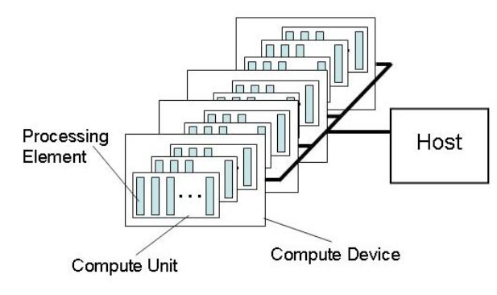
Platform model
OpenCL xây dựng 1 lớp phần cứng trừu tượng để độc lập khi sử dụng chương trình (crossform) với các loại thiết bị có vender khác nhau:

Slide 9
Platform model
Trong sơ đồ trên:
Host giữ nhiệm vụ điều khiển chương trình hoạt động thông qua OpenCL api phân phối việc tính toán cho các compute device trong context của nó, một host cũng có thể là 1 compute device
Một chương trình song song thường gồm 2 phần: host code và device kernels code. Host sẽ thực thi host code và gửi các kernels với dạng lệnh vào command queue, các lệnh này sẽ thực thi trên compute device được chỉ định trên PE của nó

Slide 10
Execution model
Execution model tạo nên sự phân biệt rõ ràng giữa host và compute devices. Kernel là 1 đoạn chương trình được thực thi trên 1 hoặc nhiều compute devices dưới sự điều khiển của host program trên host.
Mổi instance (PE) thực thi 1 phần công việc của kernel gọi là work-item, khi thực thi chương trình host sẽ tính toán số lượng instance cần thiết để hoàn thành kernel đó trên tập dữ liệu, OpenCL tạo 1 không gian chỉ mục (index space) để quản lý các work-item và dữ liệu.
Các work-item có thể group lại thành nhóm gọi là work-group, OpenCL hỗ trợ đồng bộ trong các work-group.
Mỗi work-item trong chương trình có 1 global ID duy nhất để truy xuất toàn cục; tương tự, ta cũng có work-group ID và local ID.

Slide 11
Execution model
Cung cấp Memory object: Là 1 handle đến vùng nhớ global dùng để lấy dữ liệu từ vùng nhớ ứng dụng lưu vào vùng nhớ compute devices để xử lý.
Có 2 loại Memory object chính: buffer object và image object
Việc đọc ghi dữ liệu của Memory object được thực hiện bởi host.

Slide 12
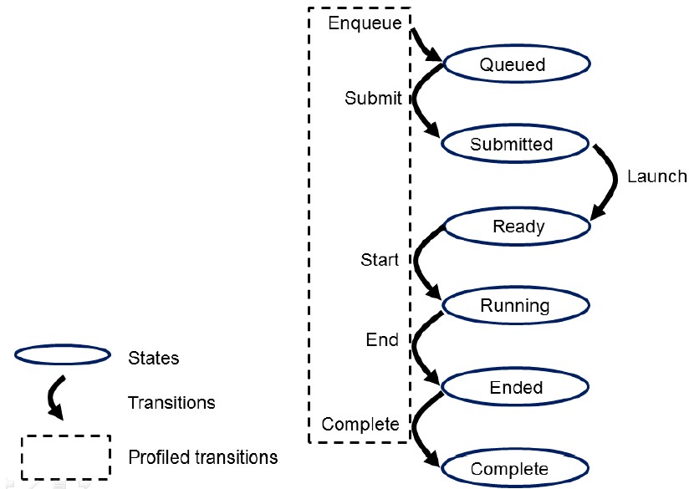
Execution model

Slide 13
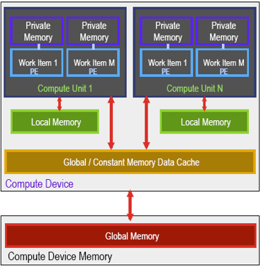
Memory model

Slide 14
Programming model
OpenCL hỗ trợ 2 mô hình song song phổ biến:
Song song dữ liệu (Data parallel): 1 kernel được thực thi song song trên nhiều compute device khác nhau với tập dữ liệu là khác nhau. Các tập dữ liệu này liên kết với 1 điểm trong không gian chỉ mục
Song song tác vụ (Task parallel): Thực thi các kernels riêng biệt trên các compute device khác nhau.

Slide 15
Quy trình viết 1 chương trình cụ thể
Truy xuất platform.
Truy xuất devices.
Tạo context và command queue.
Tạo và biên dịch program object.
Tạo memory object cho kernel.
Tạo và thực thi kernel object.
Đọc ghi buffer object.
Dọn dẹp tài nguyên.

Slide 16
Truy xuất platform
Truy xuất platform là bước đầu tiên để xác định môi trường thực thi của ứng dụng.
Platform bao gồm thông tin về hệ điều hành, phiên bản opencl, ….

Slide 17
Truy xuất platform
cl_int clGetPlatformIDs (cl_uint num_entries, cl_platform_id *platforms, cl_uint *num_platforms)

Slide 18
Truy xuất devices
Đây là bước xác định xem chương trình sẽ được thực thi trên device nào.
Opencl hỗ trợ truy xuất 2 loại device: CPU và GPU.
Thông tin về 1 device bao gồm ID, số lượng compute unit, số chiều cho global/local work item, số work item trong 1 chiều và số work item trong 1 work group.

Slide 19
Truy xuất devices
cl_int clGetDeviceIDs4 (cl_platform_id platform, cl_device_type device_type, cl_uint num_entries, cl_device_id *devices, cl_uint *num_devices)
2 device type thường dùng là:
CL_DEVICE_TYPE_CPU
CL_DEVICE_TYPE_GPU

Slide 20
Tạo context và command queue
OpenCl run time sử dụng context để quản lý các object như command queue, memory, program, kernel object, và thực thi kernel trên 1 hay nhiều device được đặc tả trong context.
Command queue cho phép gửi 1 hay nhiều kernel từ chương trình tới device.
Trong 1 chương trình có thể có nhiều command queue. Mỗi command queue có thể thực hiện theo cơ chế đồng bộ hoặc bất đồng bộ.

Slide 21
Tạo context và command queue
/*Create context.*/
cl_context context = clCreateContext(NULL,1, devices,NULL,NULL,NULL);
/*Creating command queue associate with the context.*/
cl_command_queue commandQueue = clCreateCommandQueue(context, devices[0], 0, NULL);

Slide 22
Tạo và biên dịch program object
Một program trong opencl chứa các kernel được định nghĩa như là 1 hàm và được khai báo với từ khóa _kernel
Các kernel code của program được viết riêng trong một file có phần mở rộng là .cl.
Kernel code của program sẽ được biên dịch và thực thi song song trên device đã chọn.

Slide 23
Tạo và biên dịch program object
Tạo program object
cl_program clCreateProgramWithSource (cl_context context, cl_uint count, const char **strings, const size_t *lengths, cl_int *errcode_ret)
Dịch program
cl_int clBuildProgram (cl_program program, cl_uint num_devices, const cl_device_id *device_list, const char *options, void (CL_CALLBACK *pfn_notify)(cl_program program, void *user_data), void *user_data)

Slide 24
Tạo và biên dịch program object
Nội dung cơ bản của 1 kernel code:
__kernel void helloworld(__global char* in, __global char* out)
{
int num = get_global_id(0);
out[num] = in[num] + 1;
}

Slide 25
Tạo buffer object cho kernel
Đây là bước khởi tạo các buffer object để sử dụng cho các kernel.
Một buffer object chứa một tập dữ liệu một chiều.
Dữ liệu của một buffer object có thể là kiểu vô hướng(như là int, float), kiểu vector, hay kiểu dữ liệu do người dùng định nghĩa.

Slide 26
Tạo buffer object cho kernel
cl_mem clCreateBuffer (cl_context context, cl_mem_flags flags, size_t size, void *host_ptr, cl_int *errcode_ret)

Slide 27
Tạo và thực thi kernel object
Một kernel được xem như một hàm và sẽ được đưa vào command queue để thực thi.
Kernel cần được truyền các tham số đầu vào để thực thi và đầu ra để trả kết quả sau khi thực thi xong.

Slide 28
Tạo và thực thi kernel object
cl_kernel clCreateKernel (cl_program program, const char *kernel_name, cl_int *errcode_ret)
cl_int clSetKernelArg (cl_kernel kernel, cl_uint arg_index, size_t arg_size, const void *arg_value)
cl_int clEnqueueNDRangeKernel (cl_command_queue command_queue, cl_kernel kernel, cl_uint work_dim, const size_t *global_work_offset, const size_t *global_work_size, const size_t *local_work_size, cl_uint num_events_in_wait_list, const cl_event *event_wait_list, cl_event *event)

Slide 29
Đọc ghi buffer object
Các dữ liệu đầu vào và đầu ra của chương trình được lưu trong các buffer object.
Các dữ liệu đó được đọc vào từ host memory hoặc được ghi ra host memory sau khi kernel object thực thi xong.

Slide 30
Đọc ghi buffer object
cl_int clEnqueueReadBuffer (cl_command_queue command_queue, cl_mem buffer, cl_bool blocking_read, size_t offset, size_t size, void *ptr, cl_uint num_events_in_wait_list, const cl_event *event_wait_list, cl_event *event)
cl_int clEnqueueWriteBuffer (cl_command_queue command_queue, cl_mem buffer, cl_bool blocking_write, size_t offset, size_t size, const void *ptr, cl_uint num_events_in_wait_list, const cl_event *event_wait_list, cl_event *event)

Slide 31
Dọn dẹp tài nguyên
Sau khi chương trình thực thi xong cần phải giải phóng các tài nguyên như là kernel, program, buffer, command queue, context cùng các biến con trỏ đã cấp phát trước đó.

Slide 32
Dọn dẹp tài nguyên
cl_int clReleaseKernel (cl_kernel kernel)
cl_int clReleaseProgram(cl_program program)
cl_int clReleaseMemObject(cl_mem buffer)
cl_int clReleaseCommandQueue(cl_command_queue commandQueue)
cl_int clReleaseContext(cl_context context)

Slide 33
Demo

Slide 34
Tham khảo
The OpenCL Specification version 2.0, Khronos OpenCL Working Group.
OpenCL Parallel Programming Development Cookbook, Raymond Tay.
Tài liệu và source code của AMD SDK 2.9.

Slide 35
THE END.

